Slide 1
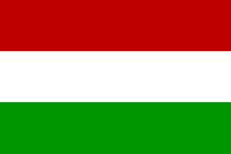
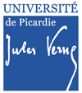
Master 1 CPE
S1 2020
Ludolf Pelizaeus
Notes:
1

Slide 2
Introduction
30/09, Europe: l’histoire des états et régions et la genèse des Institutions
07/10, Economies, systèmes politiques et la crise de L’UE
21/10, Sociétés, langues et religions et l’importance pour L’UE
Pays I : Allemagne, Autriche, Suisse, Pologne et Irlande
Trois conflits au sein de l’UE: Allemagne, Pologne, Irlande
18/11, Pays II: Italie et Europe du Sud Est
Régions I: Relations réguliers avec l’UE
Une région autonome en Allemagne : Bavière Sarah Horn
Fonctionnement d’un micro état : L’exemple de San Marino Chiara Calegari
25.11. Pays III: Espagne, Portugal, Grand Bretagne
Régions II : Relations tendus avec l’UE
La principauté d’Andorre et les liens avec les mouvements indépendantistes en Espagne Alexis Toth
Gibraltar, le rocher avec son statut spécial, revendiqué depuis toujours par l’Espagne. » Benjamin Decomble
La République turque de Chypre du Nord Emilie Fourgeot
2.12. Pays IV: Pays Scandinaves; Benelux
Régions III : Politique extérieure de l’UE
La Moldavie entre la Russie et l'Union Européenne Remus Balan
La politique extérieure de l’UE : L’exemple du traitement du territoire de la Crimée. Alexane Potier
9.12. Gestion et actions d’une programme Europenne: Le resseau des routes de Charles V
13.1. CC

Slide 3
Réformes radicales
Nombreuses réformes, y compris constitutionnelles, perçues comme mettant en cause
l’Etat de droit,
la séparation des pouvoirs
la société civile et les libertés individuelles,
https://www.touteleurope.eu/actualite/budget-europeen-pays-contributeurs-et-pays-beneficiaires.html

Slide 4
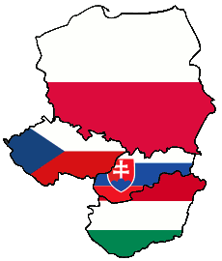
Relations extéreures
Tensions au sein du groupe de Višegrad (Pologne, Hongrie, République tchèque, Slovaquie)
Hongrie: avec la Roumanie, des tensions persistent (minorités magyares)
Slovaquie, Hongrie: Relation pragmatique avec la Russie

Slide 5
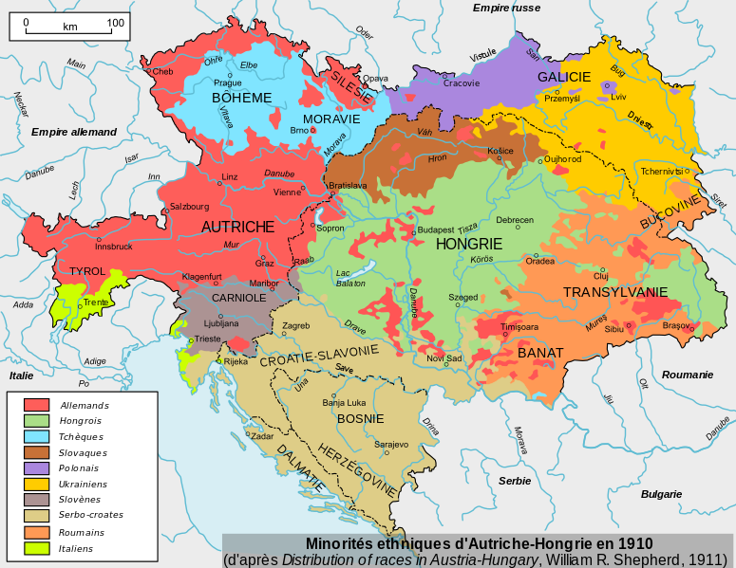
1910

Slide 6
1. Hongrie 2. République Tcheque 3. Slovaquie

Slide 7
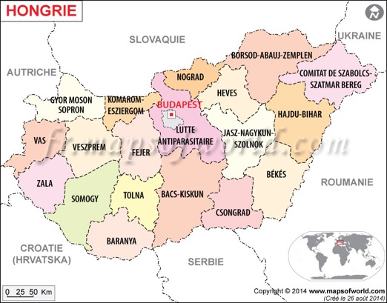
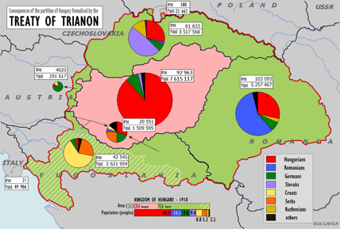
La Hongrie
république parlementaire monocamérale
Superficie : 93 000 km² Capitale : Budapest Villes principales : Debrecen, Miskolc, Szeged, Pécs, Győr
Monnaie : forint hongrois (HUF)
Population (2017) : ≈10 millions
PIB par habitant (2016) : 12 600 €
Croissance (2017) : 4%
Chômage (au sens du BIT) (2017) : 4,2 %
Président de la République : M. János Áder (depuis 2012, réélu en 2017)
Premier ministre : M. Viktor Orbán (depuis 2010, réélu en 2014 et 2018)

Slide 8
Histoire
Saint Etienne, couronné en 1000
Depuis le 16e siècle Habsbourg
1867-1918 dualisme: Autriche-Hongrie
1920 : Traité du Trianon, réduit à un tiers
ethniquement presque homogène
plus de 3 millions Hongrois hors territoire national
1920-44 Ere Horthy
1949-89 communisme
1949-63 phase totalitaire, 63-89 autoritaire
soulèvement 56 (Nagy) -> Écrasé par l’armée soviétique

Slide 9
Régime démocratique
Parlement monocaméral, 199 élus, renouvelés tous les quatre ans.
structure unitaire de l’Etat
Importance du premier ministre, figure politique centrale
Gouvernement relativement indépendant : seulement vote de méfiance constructif possible
Lignes de fracture:
1) Communisme/anticommunisme
Historiquement, jusqu’à un tiers de la population membre ou proche du parti
Ligne de fracture la plus importante
2) Démocratie non consensuelle,
Système de partis en forte concurrence
Un système à plusieurs partis , mais deux pôles avec des lignes de conflit idéologiques
Après une période de 12 ans, évolution vers système de 2 pôles
qui domine tout
MSZP socialiste et
le FIDESZ, droite

Slide 10
Spécificités hongroises
Modèle hongrois se distingue de l’Europe de l’Ouest :
La gauche argumente avec le marché
privatisation,
dérégulation,
ouverture des marchés,
la droite met au centre l’Etat :
protectionnisme,
contre les privatisation,
accumulation nationale du capital
Cette division reflète la division historique entre libéraux et nationalistes

Slide 11
Clivages
La stratégie libérale de gauche/social-démocrate sur une perspective cosmopolite, ouverture des marchés
La droite suit un idéal basé sur la nation, le développement d’une classe moyenne hongroise avec des aspects protectionnistes
La nomenclature socialiste a mieux profité de la vague de privatisation des années 90 que la droite
Donc clivage :
perspective de marché /cosmopolite
vs autoritaire/orienté Etat

Slide 12
Renversements
En 2002, le MSZP l’emporte de justesse.
Le Fidesz a ensuite radicalisé son discours, de multiples manifestations
Rôle d’Orban, qui est devenue le leader de l’Europe hostile aux réfugiés
Transformation du MSZP avec Gyurcsany, homme politique charismatique
Mais: « discours mensongers de Öszöd »
Perte de toute confiance dans le MSZP
2010 : arrivée au pouvoir de la droite
très large victoire du FIDESZ, majorité des deux tiers
2012: nouvelle constitution, modifiée à plusieurs reprises
accompagnée par une trentaine de lois « cardinales » (adoptées et modifiables à la majorité des deux-tiers)
Jobbik: l’extrême droite
dépasse 20 % des voix en 2014,
gagne du terrain par rapport aux élections de 2010
dans le nord-est du pays souvent dépassé les 30 %,
profitant des tensions avec la minorité Rom dans cette région déshéritée du pays.

Slide 13
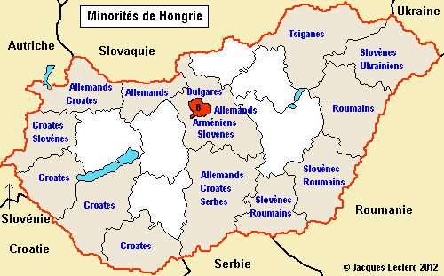
Minorités
13 minorités officiellement reconnues en Hongrie (appelés « nationalités »)
les plus nombreuses sont
les Roms (700 000 personnes environ),
les Allemands (entre 100 et 200 000),
les Slovaques (100 000),
les Croates (80 000) et
les Roumains (25 000).
minorités hongroises en
Roumanie: 1 200 000 (Transylvanie),
Slovaquie: 500 000
Serbie: 300 000 (Voïvodine)
Ukraine: 150 000
Poids important dans le corps électoral
Focus de la politique d’Orban

Slide 14
Tensions
2001 « certificats d’identité hongroise » ouvrant certains droits
2010, allègement de la procédure de l’acquisition de la nationalité hongroise par les minorités magyarophones des pays frontaliers
représailles immédiates en Slovaquie, : déchéance de la nationalité slovaque pour ceux qui demanderaient la double nationalité.

Slide 15
1. Hongrie 2. République Tchèque 3. Slovaquie

Slide 16
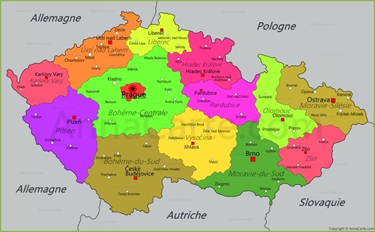
La République Tchèque
Nature du régime : république parlementaire bicamérale
Président de la République : M. Miloš Zeman (2013 et 2018)
Premier ministre : M. Andrej Babiš (2018)
Superficie : ≈80 000 km²
Population (2017) : 10,5 millions
Capitale : Prague
Villes principales : Brno, Ostrava, Plzeň
Monnaie : couronne tchèque (CZK)
PIB par habitant (2017) : 18 100 €
Croissance (2017) : 4,4 %
Chômage (2017) : 2,9 %
Pays très industriel, vieille tradition industrielle
agriculture : 2,4 %
industrie : 38,1 %
services : 59,5 %

Slide 17
Naissance de la Tchècoslovaquie
Bohème et Moravie partie de la Monarchie des Habsbourgs
Conflits véhéments (mais sans effusion de sang) entre Allemands et Tchèques
Fondation de la Tchécoslovaquie en 1918.
démocratie parlementaire
mais tensions avec les minorités ethniques,
particulièrement les Allemands et
les Hongrois,
mais aussi les Slovaques
perte de la Ruthénie à la faveur de l'URSS,
ont mené à homogénéisation ethnique

Slide 18
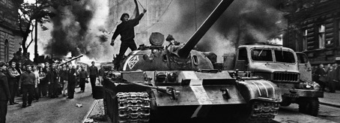
Le communisme bureaucratique autoritaire
1948 « Coup de Prague »
Stalinisme: mise au pas de la société
Printemps de Prague de 1968→ Dubcek -> «socialisme à visage humain »
Ecrasement du Printemps de Prague par les chars du Pacte de Varsovie
Après: 1968-1989
Plus rigide que les régimes communistes d'accommodation nationale appliqué en Pologne et en Hongrie,
Contrôle puissant
nivelage de la société.
étouffer efficacement toute opposition potentielle,
mais incapables d'innover

Slide 19
1989-90 - Effondrement rapide
Répression brutale de la manifestation des étudiants à Prague le 17 novembre 1989
Election du dissident Vâclav Havel comme président de la Tchécoslovaquie le 29 décembre.
Le Forum civique (OF) a été créé le 18 novembre 1989.
force principale du changement politique et social.
grève générale
L'OF : environ 50 % des voix.
Les communistes : 2e place (13 %)
Six mois après, l'OF se divisa en plusieurs partis et mouvements.
Le Parti démocratique civique (ODS) est le plus important de ses successeurs.
1992 élections remportées,
dans les territoires tchèques, par l'ODS et,
en Slovaquie, par le Mouvement pour une Slovaquie démocratique (HZDS).

Slide 20
Démocratie parlementaire
Parlement bicaméral
La Chambre des députés compte 200 membres et
le Sénat 81
Le chef de l'État : le président de la République
Président n'est formellement pas très puissant:
Le président de la République est élu par les deux chambres
Gouvernement
est dirigé par le Premier ministre
prend des décisions en tant que groupe,
Mais position du Premier ministre relativement forte.

Slide 21
1. Hongrie 2. République Tchèque 3. Slovaquie

Slide 22
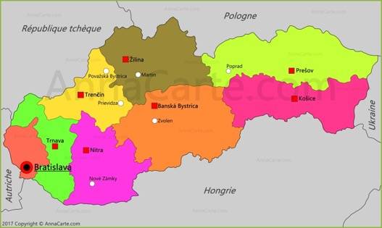
Slovaquie
Superficie : 49 000 km²
Capitale : Bratislava
Monnaie : euro
Population (2017) : 5 500 000 hab.

Slide 23
Naissance de la Slovaquie
Question de la coexistence des Tchèques et des Slovaques dans un seul État.
Beaucoup soutenait la transformation de la fédération en une confédération plus lâche.
mais désaccords entre points des vues tchèques et slovaques:
Décision de séparation -> qui s'est effectuée paisiblement,
Le 1er janvier 1993, deux État indépendants étaient proclamés.
Démocratie, développement économique, mais des ombres
La forte minorité Rom, exclue de fait de la société
Des mouvements ultra-nationalistes, voire réellement néonazis
Récemment, assassinat d’une journaliste

